Slide 1
Quais fatores estão associados à insatisfação dos clientes?
CIÊNCIA DE DADOS · UECE · 2026
Da preparação dos dados ao modelo preditivo, com 95.824 pedidos do marketplace Olist
Profa. Ana Luiza Bessa de P. Barros · Equipe: Davi Alves, Silvio Gonçalves e Yago Melo
Notes:
Apresentar a pergunta central e o dataset. O tema da atividade foi substituído pelo trabalho final da equipe, conforme a OBS das duas atividades.

Slide 2
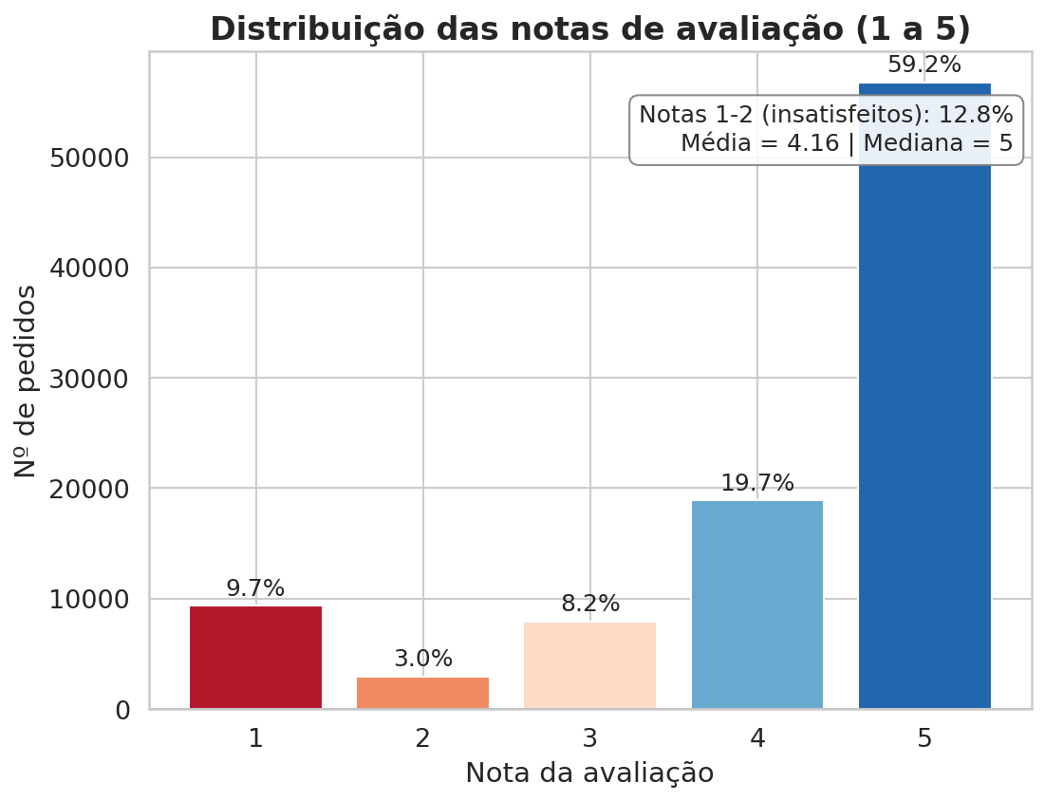
A base: 9 tabelas reduzidas a um pedido por linha
01 · LOAD
Recorte | Pedidos
Todos os pedidos | 99.441
Status delivered | 96.478
Com data de entrega | 96.470
Com avaliação (base final) | 95.824
Alvo: insatisfeito = nota ≤ 2
12,8% dos pedidos. Classe positiva minoritária: acurácia sozinha não basta.
Fonte: Kaggle olistbr/brazilian-ecommerce · reports/figures/fig01
Notes:
Funil de recorte: só pedidos entregues e avaliados têm alvo observável. Nota 5 domina (59%), notas 1 e 2 somam 12,8%.

Slide 3
Cada transformação responde a um problema nos dados
02 · PREP
Transformação | Problema que justifica | Resultado
Recorte analítico | Sem entrega ou avaliação não há alvo | 99.441 → 95.824
Valores impossíveis → ausente | Datas incoerentes, peso e parcelas = 0 | 169 valores
Manter extremos coerentes | Fora de 3×IQR, mas plausíveis no domínio | ex.: entregas de 100+ dias
Remover variáveis derivadas | Identidades exatas (VIF > 1.000.000) | VIF máx. 2,7
Divisão 80/20 estratificada, antes de tudo | Teste não pode influenciar ajustes | 76.659 / 19.165
Imputação mediana/moda no treino | Ausências residuais | 2.026 células
One-hot, min_frequency = 30 | Categóricas nominais, níveis raros | 6 vars → 129 col.
z-score só para LR e PCA | Sensíveis à escala; árvores não | 13 numéricas
Sem class_weight | Distorce probabilidades | limiar por CV: 0,22
Fonte: reports/relatorio_etapas.md, seção 2 · VIF em tab17_vif.csv
Notes:
Destacar o protocolo anti-vazamento: divisão antes de qualquer ajuste. valor_pedido = preco_total + frete_total e preco_unitario_medio = preco_total / n_itens foram removidas.

Slide 4
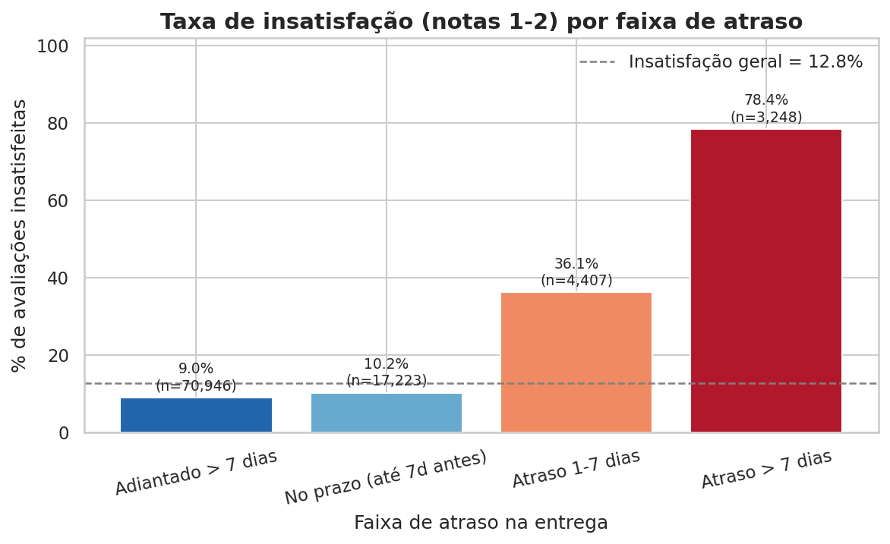
A insatisfação dispara quando a entrega atrasa
03 · EDA
78,4%
dos pedidos com atraso acima de 7 dias recebem nota 1 ou 2
Contra 9,0% adiantados
Só 8% dos pedidos atrasam, mas eles reúnem 34% dos insatisfeitos (4.138 de 12.262).
Fonte: reports/figures/fig04 · tab06_odds_ratio_atraso.csv
Notes:
Este é o gráfico-chave da EDA. A linha tracejada é a média geral de 12,8%.

Slide 5
04 · TESTES
11,6×
mais chance de avaliação negativa quando o pedido atrasa (IC95% 11,0 a 12,2)
54,1% de insatisfeitos entre atrasados contra 9,2% no prazo · risco relativo 5,9× · qui-quadrado p < 0,001
Notes:
Odds ratio da tabela 2×2 atraso × insatisfação. É associação, não prova de causa.

Slide 6
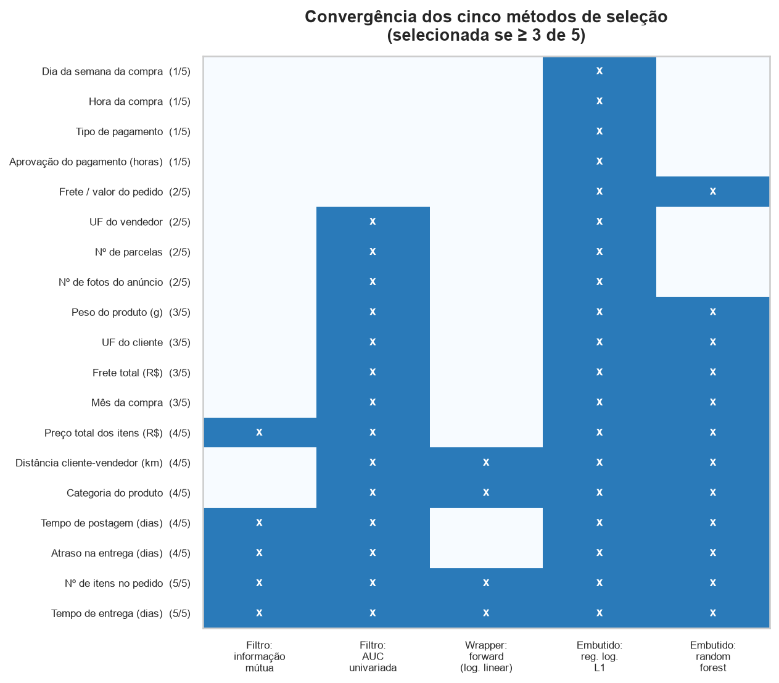
Cinco métodos votam; ficam 11 de 19 variáveis
05 · SELEÇÃO
Corte por features-sombra
Cada variável disputa com cópias embaralhadas de si mesma; nenhum número fixo de variáveis.
Unânimes (5/5)
entrega_dias e n_itens. Maioria (3–4): atraso, manuseio, categoria, distância, preço, mês, frete, UF, peso.
Descartadas (≤ 2/5)
pagamento, hora, dia da semana, aprovação, n_fotos, n_parcelas, frete_ratio, uf_vendedor.
Fonte: reports/figures/fig10 · tab12_ranking_features.csv
Notes:
Consenso de 3 de 5 métodos. Todos pontuam as mesmas 19 features, categóricas como bloco, só no treino.

Slide 7
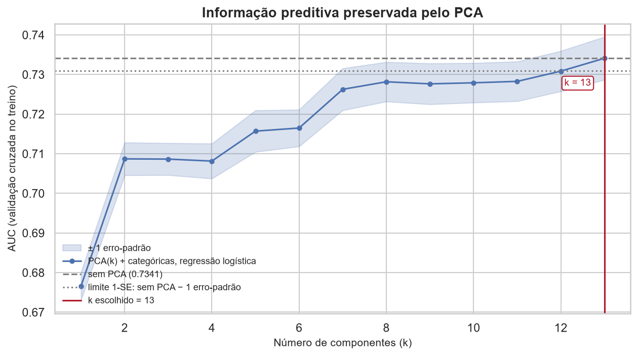
Só k = 13 preserva a informação preditiva
06 · PCA
k = 13 de 13
O PCA apenas rotaciona os eixos: nenhuma redução se justifica.
Custo da regra dos 90%
k = 10 baixaria o AUC de 0,734 para 0,728.
Critérios de variância divergem
Kaiser e análise paralela indicam 5; a regra dos 90%, 10. Parte do sinal está em componentes de baixa variância.
Fonte: reports/figures/fig13 · tab19_pca_cv.csv
Notes:
Regressão logística com PCA(k) + categóricas, validação cruzada no treino. Escolhe o menor k a 1 erro-padrão do modelo sem PCA.

Slide 8
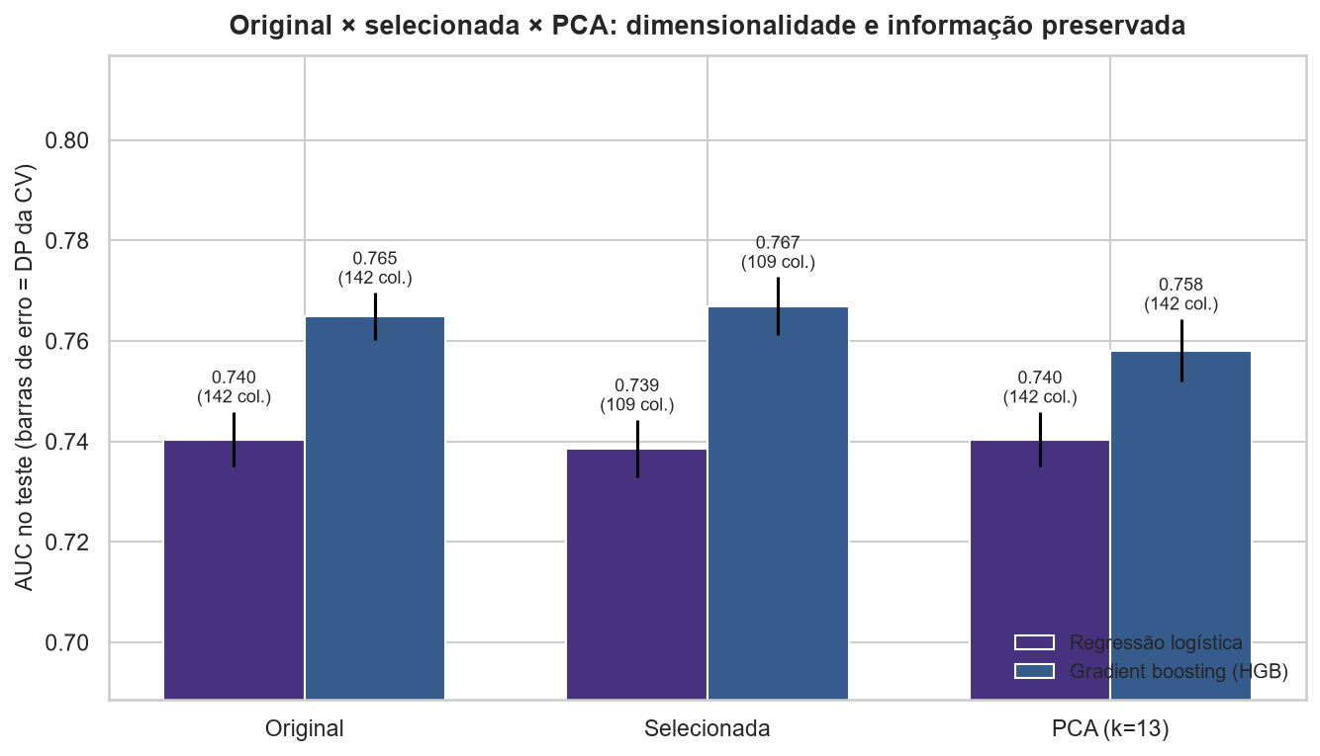
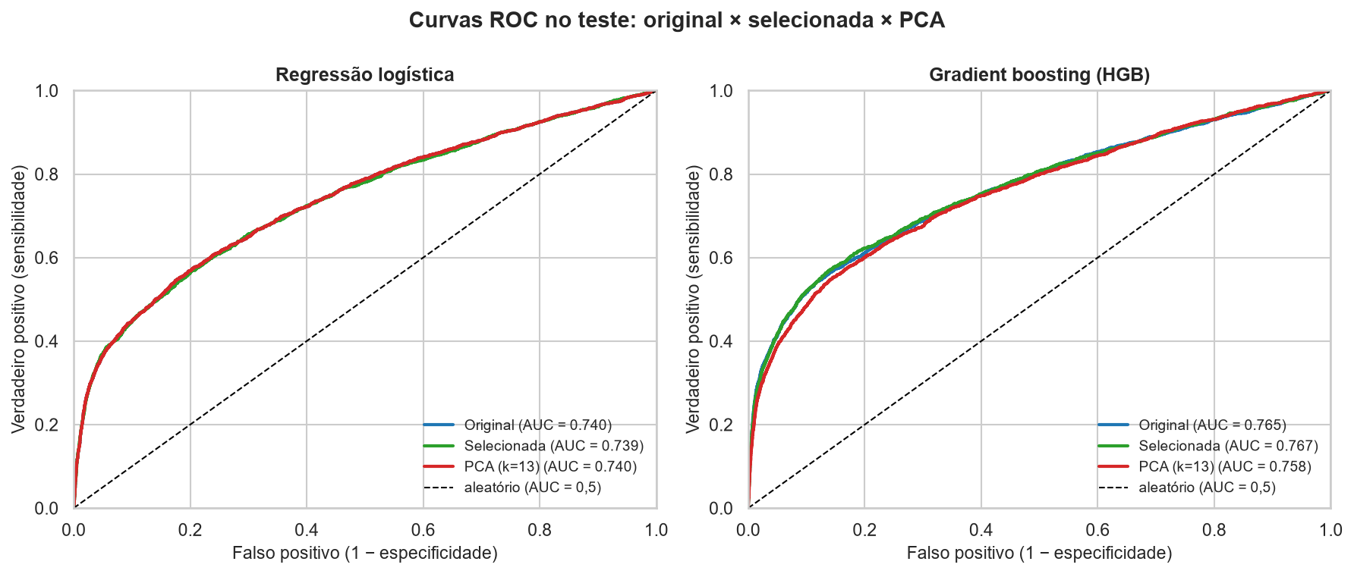
Original × selecionada × PCA: a seleção não perde informação
08 · REDUÇÃO
Selecionada: 109 colunas, Δ AUC −0,0001 no boosting.
PCA (k = 13): mesmas 142 colunas, Δ −0,009 e menos interpretável.
Fonte: reports/figures/fig19 e fig20 · tab16_comparacao_representacoes.csv
Notes:
Mesmos modelos, mesma divisão, mesma validação. Árvores perdem os eixos originais com o PCA.

Slide 9
Resposta: como preparar e reduzir preservando a informação?
SÍNTESE · PREPARAÇÃO E REDUÇÃO
PREPARAR
REDUZIR
PCA
Regras de domínio, ajustes só no treino
Seleção por consenso: 19 → 11
Aplicado, sem ganho
Mesmo AUC da base original e variáveis ainda legíveis.
Só k = 13 preserva o sinal: rotação sem redução, com perda de leitura.
Erros viram ausentes; extremos coerentes ficam; redundâncias exatas saem.
Fonte: reports/relatorio_etapas.md
Notes:
Representação recomendada: a selecionada. O PCA fica documentado como alternativa.

Slide 10

Protocolo: o teste é usado uma única vez
09 · MODELOS
HOLDOUT
TREINO
TESTE
80/20 estratificado
CV de 5 dobras
Avaliação final
76.659 treino · 19.165 teste · seed 42
escolhe hiperparâmetros (AUC) e limiar (custo)
métricas, ROC, matrizes de confusão
Comparação justa
Estratificação
Limiar por custo
Mesmas dobras e semente para os 5 modelos; pré-processamento dentro do pipeline.
12,8% de positivos em cada dobra: sem ela, AUC e recall ficam instáveis.
Falso negativo custa 3× o falso positivo, em vez do padrão 0,5.
Fonte: reports/relatorio_modelos.md, seção 2
Notes:
Escala só para os modelos sensíveis a ela: regressão logística, KNN e MLP. A razão 3:1 é premissa de negócio, não calibrada com custos reais; por isso há análise de sensibilidade de 1 a 10.

Slide 11
Cinco famílias, uma busca em grade para cada
09 · MODELOS
Modelo | Grade avaliada | Escolhido | AUC CV
Reg. logística (baseline) | C de 0,01 a 10 · 4 configs | C = 0,1 | 0,734
Árvore de decisão | critério, profundidade 3 a ∞, folha 20 a 200 · 56 | gini, prof. 10, folha 200 | 0,743
KNN | k de 5 a 301, pesos, 19 ou 11 variáveis · 20 | k = 301, distância, 11 var. | 0,747
Gradient boosting (ensemble) | taxa 0,03 a 0,15, folhas 15/31, folha mín. 20/100 · 12 | taxa 0,03, 31 folhas, mín. 20 | 0,760
MLP | alpha 0,0001 a 0,01, 3 arquiteturas · 9 | alpha 0,001, (128, 64) | 0,752
Árvore, KNN e boosting escolheram valores no limite da grade: pode haver configuração melhor fora dela.
Fonte: tab22_hiperparametros_avaliados.csv · tab23_hiperparametros_escolhidos.csv
Notes:
101 configurações no total, todas avaliadas por AUC média na CV de 5 dobras, só no treino. O HistGradientBoosting é um ensemble de árvores rasas em sequência e cobre o item de ensembles do enunciado. O MLP usa parada antecipada.

Slide 12
Tabela comparativa no teste: nenhum modelo lidera tudo
09 · MODELOS
Modelo | Limiar | Acurácia | Precisão | Recall | F1 | AUC (IC95%)
Regressão logística | 0,25 | 0,874 | 0,508 | 0,374 | 0,431 | 0,741 [0,729–0,752]
Árvore de decisão | 0,27 | 0,875 | 0,513 | 0,408 | 0,454 | 0,748 [0,736–0,760]
KNN | 0,22 | 0,866 | 0,476 | 0,442 | 0,458 | 0,756 [0,746–0,767]
Gradient boosting ★ | 0,25 | 0,880 | 0,540 | 0,425 | 0,476 | 0,766 [0,754–0,778]
MLP | 0,24 | 0,871 | 0,493 | 0,438 | 0,464 | 0,759 [0,748–0,770]
Classe majoritária | 0,50 | 0,872 | 0,000 | 0,000 | 0,000 | 0,500
A acurácia engana
Líderes
Prever “todos satisfeitos” acerta 0,872; dois modelos ficam abaixo disso.
Boosting: acurácia, precisão, F1 e AUC. KNN: recall (0,442).
Fonte: tab24_comparacao_modelos.csv · limiar de custo 3:1 · IC por bootstrap (300 reamostras)
Notes:
Com 12,8% de positivos, a acurácia não separa um modelo útil de um inútil. Ao baixar o limiar para achar mais insatisfeitos, a acurácia cai: é o preço do recall.

Slide 13
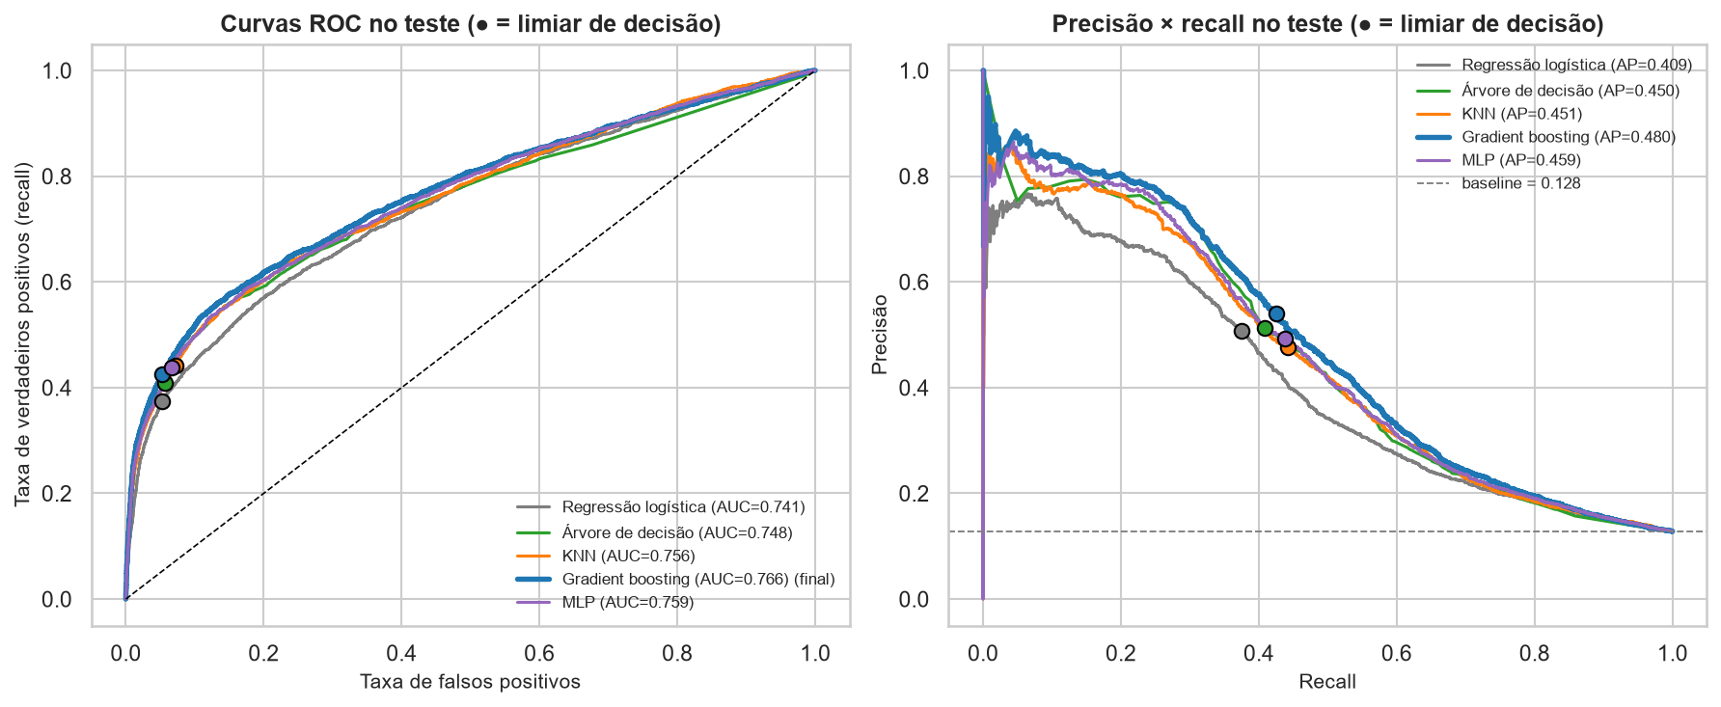
ROC e precisão × recall: curvas próximas, boosting à frente
09 · MODELOS
AUCs entre 0,741 e 0,766: o teto parece vir da informação nas variáveis, não do algoritmo. As diferenças para o boosting são significativas, mas pequenas.
Fonte: reports/figures/fig21 · tab27_diferenca_auc_vs_final.csv
Notes:
Os pontos marcam o limiar escolhido em cada curva. Diferença de AUC contra o boosting: logística −0,026, árvore −0,018, KNN −0,010, MLP −0,007, todas com IC pareado excluindo zero.

Slide 14
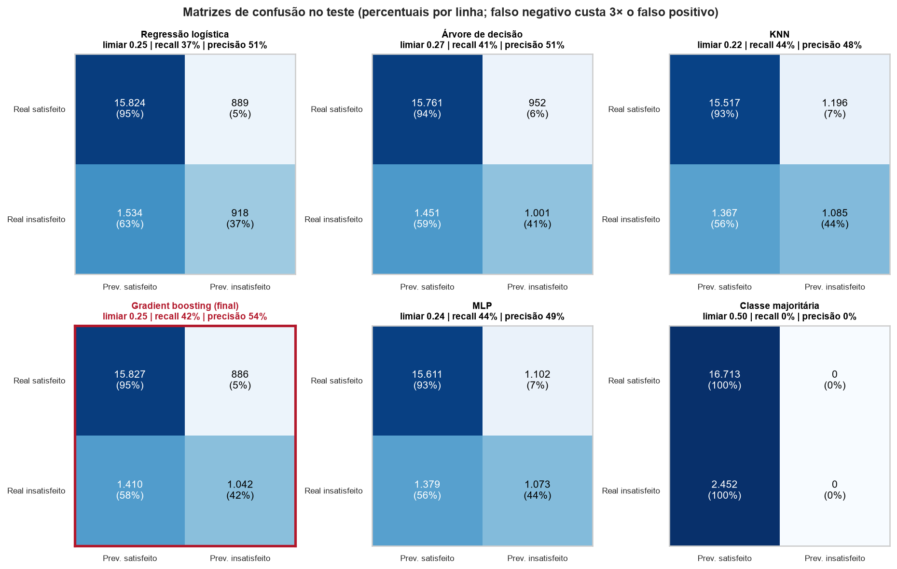
Matrizes de confusão: quem erra o quê
09 · MODELOS
Menos falsos negativos
KNN: 1.367 insatisfeitos perdidos, à custa de 1.196 contatos desnecessários.
Menos falsos positivos
Boosting: 886 contatos desnecessários, 0,9 por acerto.
Limite comum
Todos perdem mais da metade dos insatisfeitos: 1.367 a 1.534.
Fonte: reports/figures/fig22 · tab25_limiares_e_erros.csv
Notes:
Falso negativo: cliente insatisfeito não identificado, o erro mais grave aqui. Falso positivo: contato com cliente que estava satisfeito.

Slide 15
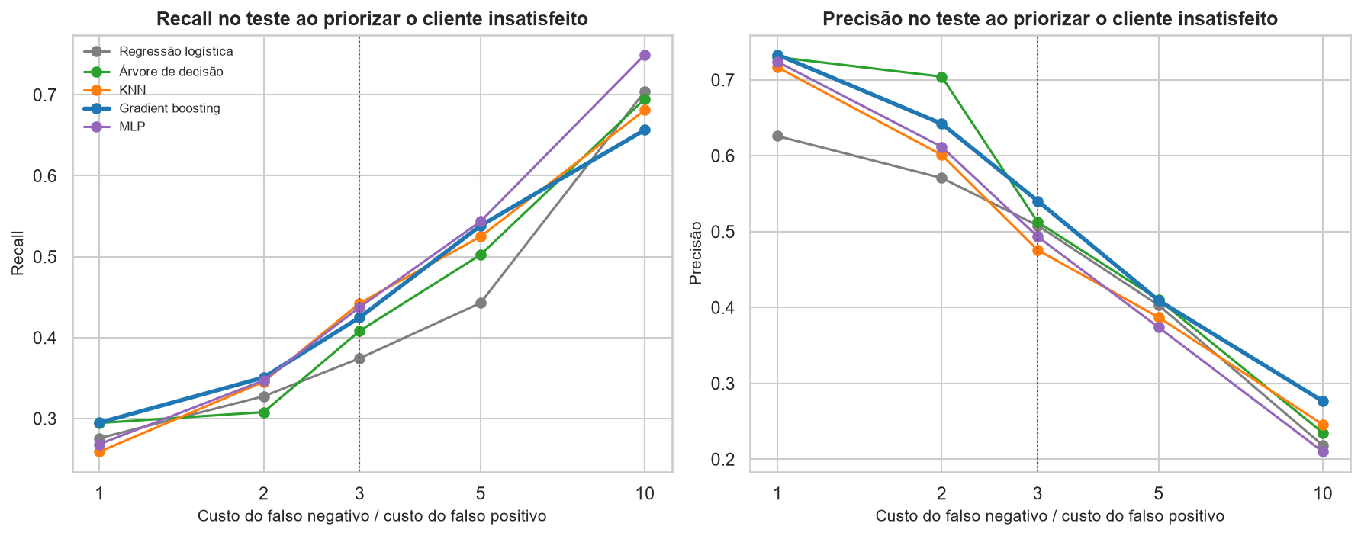
Precisão × recall depende de quanto pesa o falso negativo
09 · MODELOS
FN / FP | Recall | Precisão
1× | 0,29 | 0,73
3× (adotado) | 0,42 | 0,54
10× | 0,66 | 0,28
Valores do boosting. A razão 3:1 é premissa: com custos reais, o limiar muda.
Fonte: reports/figures/fig27 · tab26_sensibilidade_custo.csv
Notes:
Há conflito claro entre precisão e recall. Priorizamos o recall sem ignorar a precisão, porque cada contato desnecessário também custa.

Slide 16
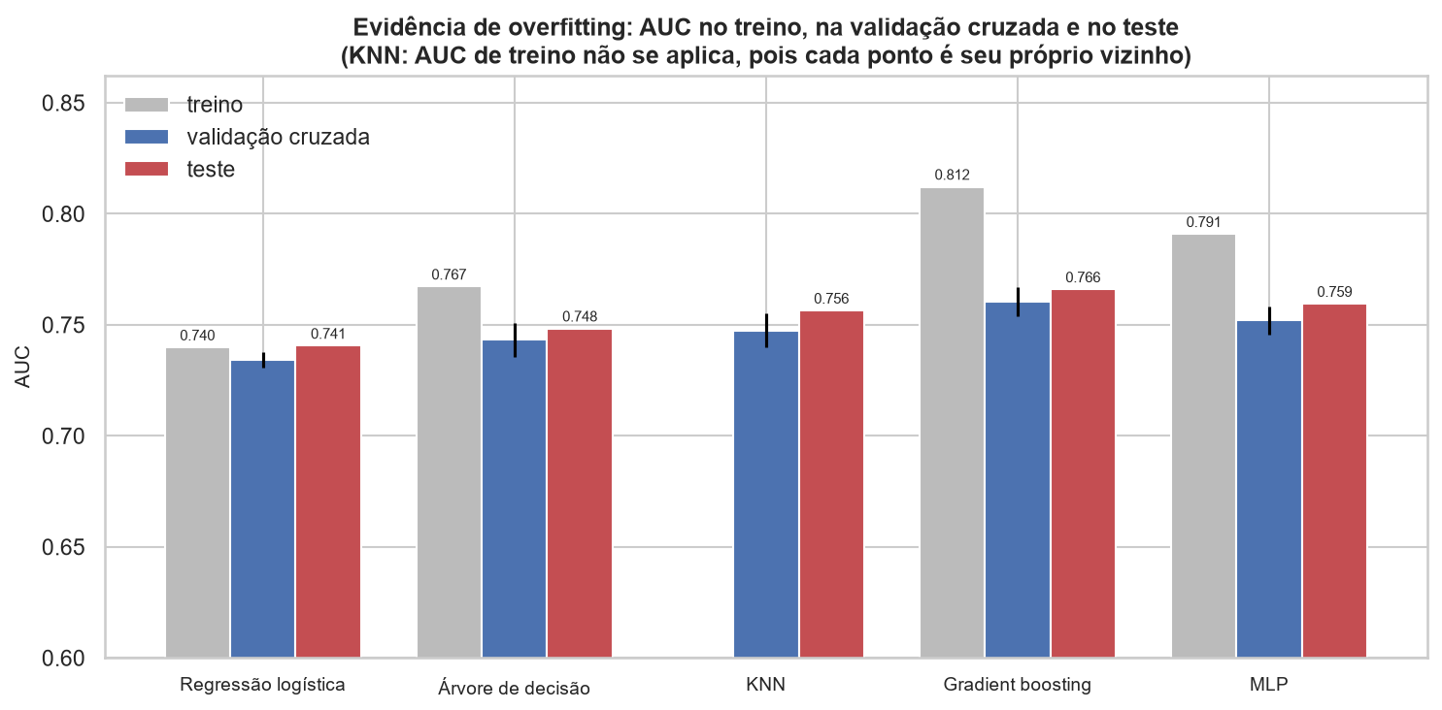
Os resultados da validação se mantêm no teste
09 · MODELOS
CV → teste
Diferença máxima de 0,009: nenhum modelo perde desempenho no teste.
Treino > CV
Boosting (+0,052) e MLP (+0,039): esperado em modelos flexíveis, sem prejuízo no teste.
KNN
AUC de treino não se aplica: cada ponto é o próprio vizinho.
Fonte: reports/figures/fig25 · Fonte: reports/relatorio_modelos.md, seção 4.6
Notes:
Não há evidência de overfitting que prejudique a generalização.

Slide 17
Vantagens e limitações observadas nos resultados
09 · MODELOS
Modelo | Vantagens | Limitações observadas
Reg. logística | simples, rápida, odds ratio | linear: não capta o limiar do atraso
Árvore | regras legíveis, capta limiares | instável; overfitting sem limite
KNN | poucos hiperparâmetros | exige k alto, lento (4,3 s), sem interpretação
Gradient boosting | melhor equilíbrio desempenho/custo | menos interpretável: exige SHAP
MLP | flexível, predição rápida | varia com a semente (0,751–0,760)
Fonte: reports/relatorio_modelos.md, seção 4.8
Notes:
Cada limitação foi observada nos resultados, não tirada da teoria: por exemplo, o tempo de predição do KNN e a variação do MLP em 3 sementes.

Slide 18
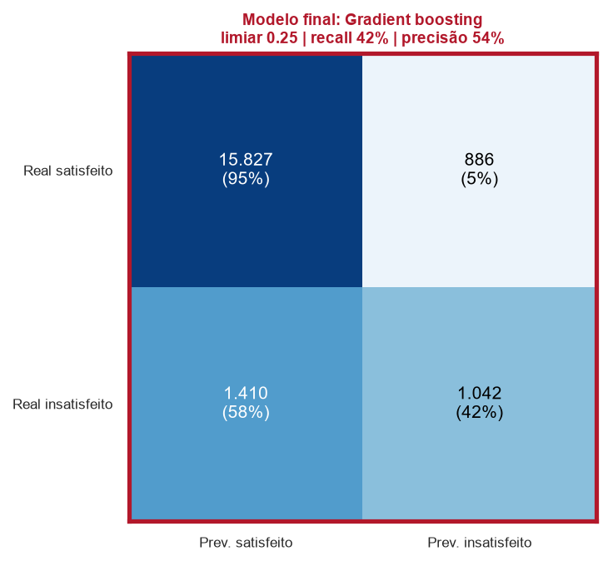
Resposta: o gradient boosting é o modelo mais adequado
SÍNTESE · MODELOS SUPERVISIONADOS
Critério definido antes do teste
Maior AUC de CV; empates a 1 erro-padrão decididos pelo menor custo. Só o boosting ficou nessa faixa.
Evidência | Valor
AUC CV · teste | 0,760 · 0,766
Recall · precisão | 0,425 · 0,540
Custo médio (FN = 3×FP) | 0,267, o menor
Custo vs. não agir | −30,5%
Fonte: reports/relatorio_modelos.md, seção 5 · reports/figures/fig23
Notes:
Não é o modelo com maior recall (o KNN é), mas é o que tem menor custo esperado, menos alarmes falsos e generaliza bem. As diferenças de AUC são pequenas, por isso a escolha também se apoia em erros e custo.

Slide 19
O que pode mudar a conclusão
LIMITAÇÕES E PRÓXIMOS PASSOS
Limitações
Próximos passos
Associação, não causalidade: base observacional
Alvo definido pela equipe (nota ≤ 2)
Modelo principal usa o atraso realizado
Unificação de categorias é hipótese de domínio
Custo 3:1 é premissa, não custo real
Grades mais finas onde o valor ficou no limite
CV com várias sementes e corte temporal
Agrupar categorias e UFs para reduzir o one-hot
FAMD para dados mistos; seleção dentro da CV
Fonte: reports/relatorio_etapas.md, seção 7 · relatorio_modelos.md, seção 6
Notes:
Indicação explícita das limitações, exigida nas duas atividades.

Slide 20
O prazo de entrega é a alavanca da satisfação
OBRIGADO
PRAZO
PEDIDO
SCORE
Priorizar o prazo prometido
Investigar pedidos com 2+ itens
Contato preventivo
Alertar pedidos com risco de atraso
Usar a probabilidade do modelo final
Hipótese: envios fracionados
Perguntas?
Código e relatórios: Data-Science-Class-Project (pipeline e notebooks)
Notes:
Recomendações a partir das evidências: atraso com odds ratio de 11,6×; pedidos com 2+ itens com 26,8% de insatisfação contra 11,3%; modelo final calibrado, utilizável como score. São hipóteses a testar: associação não é causalidade.

Slide 21
Material de apoio para perguntas
APÊNDICE
Roteiro do pipeline, diagnóstico, EDA e testes detalhados, seleção e PCA, SHAP, validações extras, ensemble, vantagens dos modelos, recomendações e dicionário
Notes:
Slides fora da apresentação principal, para responder perguntas da banca.

Slide 22
Treze etapas, executáveis por pipeline ou notebook
ROTEIRO
01
02
03
04
05
load
prep
eda
testes
seleção
9 tabelas → 1 linha por pedido
qualidade, regras, treino/teste
notas, atraso, categorias, UF
efeito + p ajustado (Holm)
filtro, wrapper, embutido
06
07
08
09
10
PCA
model
redução
modelos
etapas
Kaiser, paralela, CV preditiva
logística × boosting, SHAP
original × seleção × PCA
5 famílias, CV e custo
relatório de preparação
11
12
13
2 FORMAS
relatório
rel. modelos
dicionário
pipeline + notebook
achados e ações
escolha do modelo final
tabelas e features
mesmo código de src/, seed 42
Pipeline: run_pipeline.py · Notebooks: analise_preprocessamento_reducao.ipynb e pipeline_completo.ipynb
Notes:
Cada etapa é um módulo em src/. O projeto roda de duas formas: pelo pipeline (run_pipeline.py, todas ou etapas específicas) ou pelos notebooks, que chamam as mesmas funções de src/ sem duplicar código, então os resultados são idênticos. reducao_dimensionalidade.ipynb é a exploração de referência. A apresentação segue a mesma ordem das etapas.

Slide 23
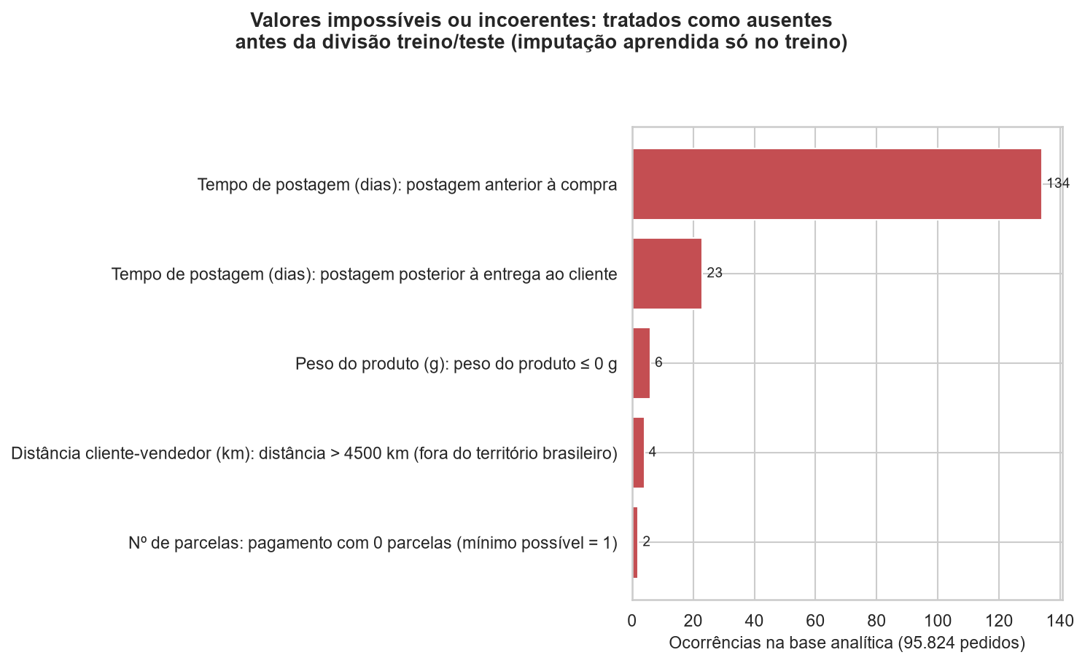
Diagnóstico: separar erro de valor extremo legítimo
02 · PREP
169 valores impossíveis
Postagem antes da compra, 0 parcelas, peso 0 g, distância fora do Brasil: viram ausentes antes da divisão.
Extremos coerentes mantidos
Fora de 3×IQR e checados pelo domínio: entregas de 100+ dias combinam com atraso e nota baixa.
22 colunas descartadas
Identificadores, constante, engenharia de datas, redundância e vazamento (review).
Fonte: reports/figures/fig11 · tab15_diagnostico_qualidade.csv
Notes:
Regra da atividade: que problema justifica cada transformação? Ausências residuais (até 1,4% em n_fotos) são imputadas pelo treino.

Slide 24
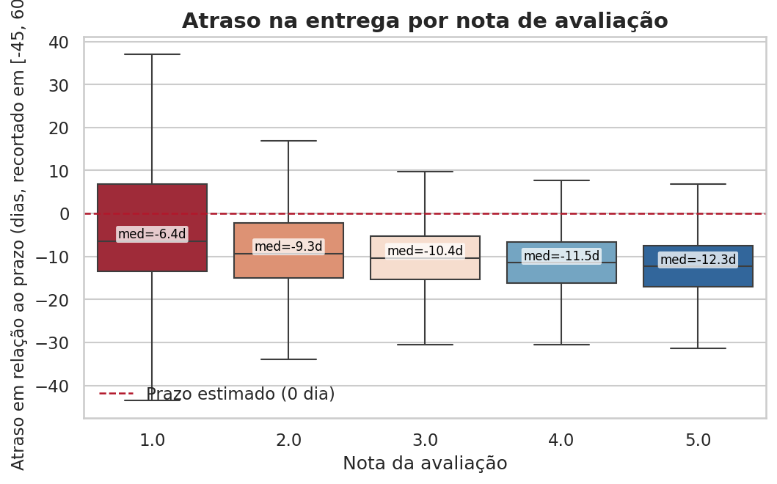
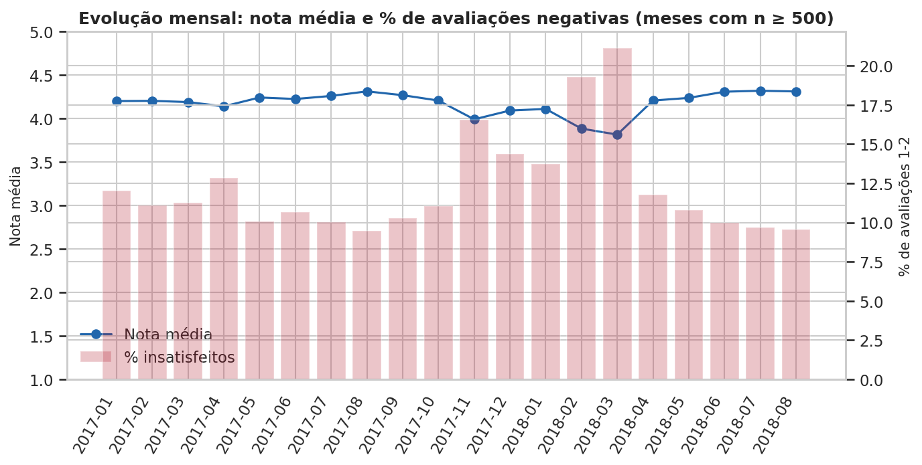
Nota cai com o atraso, e há um pico em fev–mar/2018
03 · EDA
Mediana de atraso: −6,4 dias na nota 1 contra −12,3 na nota 5. Prazos folgados protegem a nota.
Insatisfação passa de 20% em mar/2018: evento pontual que o modelo captura via mes_compra.
Fonte: reports/figures/fig03 e fig02
Notes:
O atraso é medido contra o prazo prometido: valores negativos são entregas antes da data estimada.

Slide 25
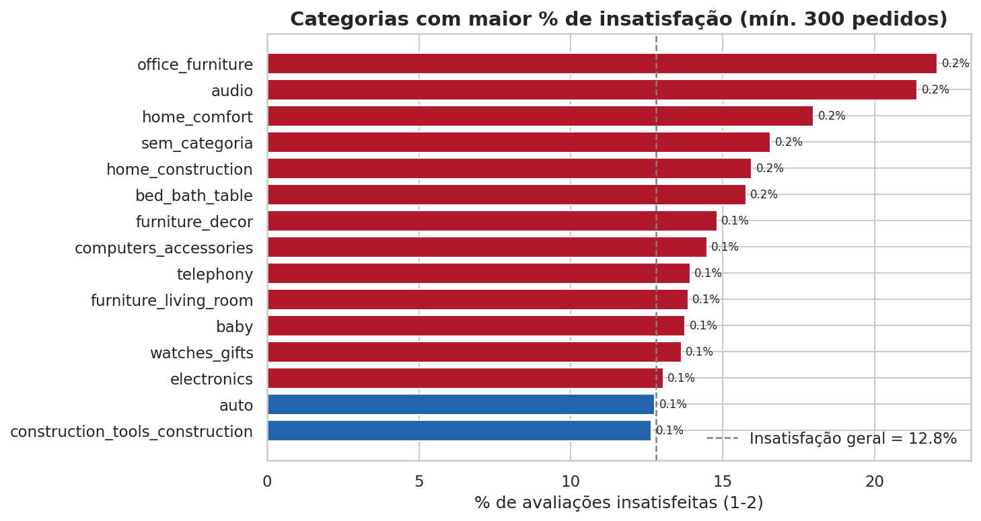
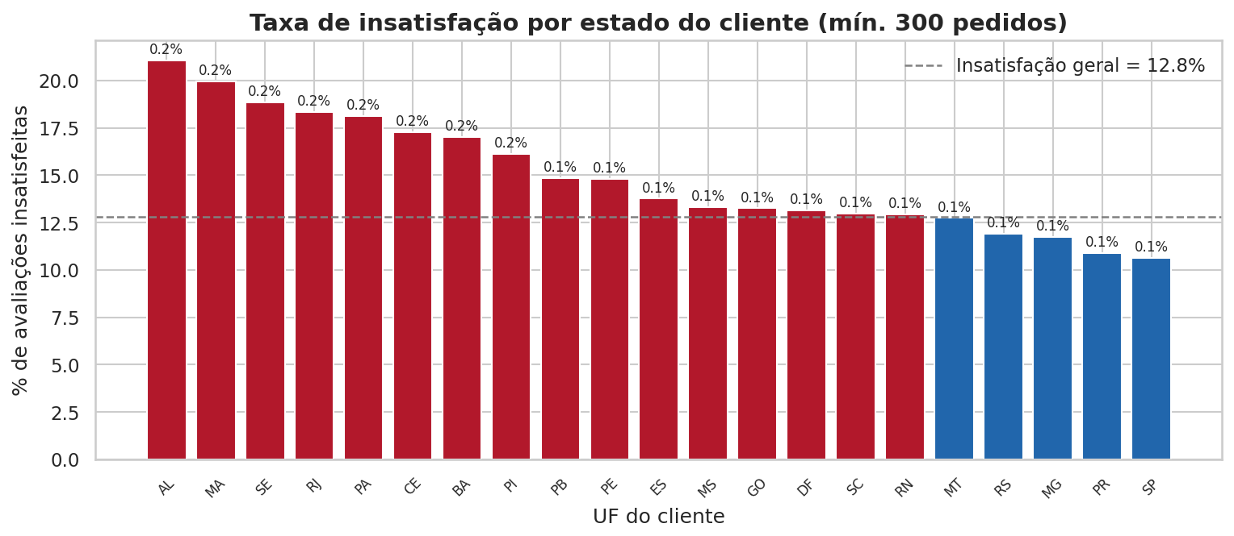
Categorias e estados também variam, com menos força
03 · EDA
office_furniture 22,1% e audio 21,4%, contra 12,8% no geral (mín. 300 pedidos).
AL 21,1%, MA 19,9% e RJ 18,4% (12.211 pedidos); SP e PR abaixo da média.
Fonte: reports/figures/fig05 e fig06 · tab03 e tab04
Notes:
Efeitos reais, mas o V de Cramér é baixo (0,07 categoria, 0,09 UF). Parte da diferença por UF pode vir da distância e do prazo.

Slide 26
Com 95 mil pedidos, o tamanho do efeito decide
04 · TESTES
Teste | Comparação | Efeito | p (Holm)
Qui-quadrado | Faixa de atraso × insatisfação | V = 0,40 | < 0,001
Mann-Whitney | Tempo total de entrega | r = 0,37 | < 0,001
Qui-quadrado | Prazo cumprido × insatisfação | V = 0,36 | < 0,001
Mann-Whitney | Atraso (dias) | r = 0,31 | < 0,001
Mann-Whitney | Tempo até a postagem | r = 0,17 | < 0,001
Mann-Whitney | Frete total | r = 0,16 | < 0,001
Qui-quadrado | UF do cliente | V = 0,09 | < 0,001
Qui-quadrado | Categoria do produto | V = 0,07 | < 0,001
Qui-quadrado | Forma de pagamento | V = 0,008 | 0,094
Fonte: reports/tables/tab05_testes_hipotese.csv · 19 testes, p ajustado por Holm
Notes:
Quase tudo é significativo por causa do N. Por isso ordenamos pelo efeito: entrega e atraso lideram; pagamento é a única associação não significativa.

Slide 27
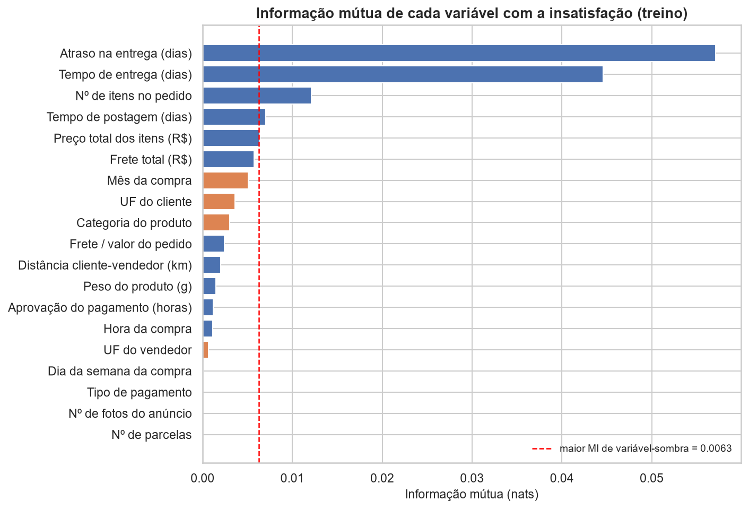
Filtro, wrapper e embutido enxergam coisas diferentes
05 · SELEÇÃO
Método | Selecionadas
Filtro: informação mútua | 5
Filtro: AUC univariada | 14
Wrapper: forward (LR) | 4
Embutido: L1 | 19
Embutido: random forest | 12
Wrapper custou 85 ajustes (18 s). L1 manteve todas: a seleção efetiva vem dos outros quatro.
Fonte: reports/figures/fig09 · relatorio_etapas.md, seção 3
Notes:
Filtro mede relação marginal; wrapper e embutido medem efeito condicional às demais. O RF capta efeitos não lineares que o L1 não vê.

Slide 28
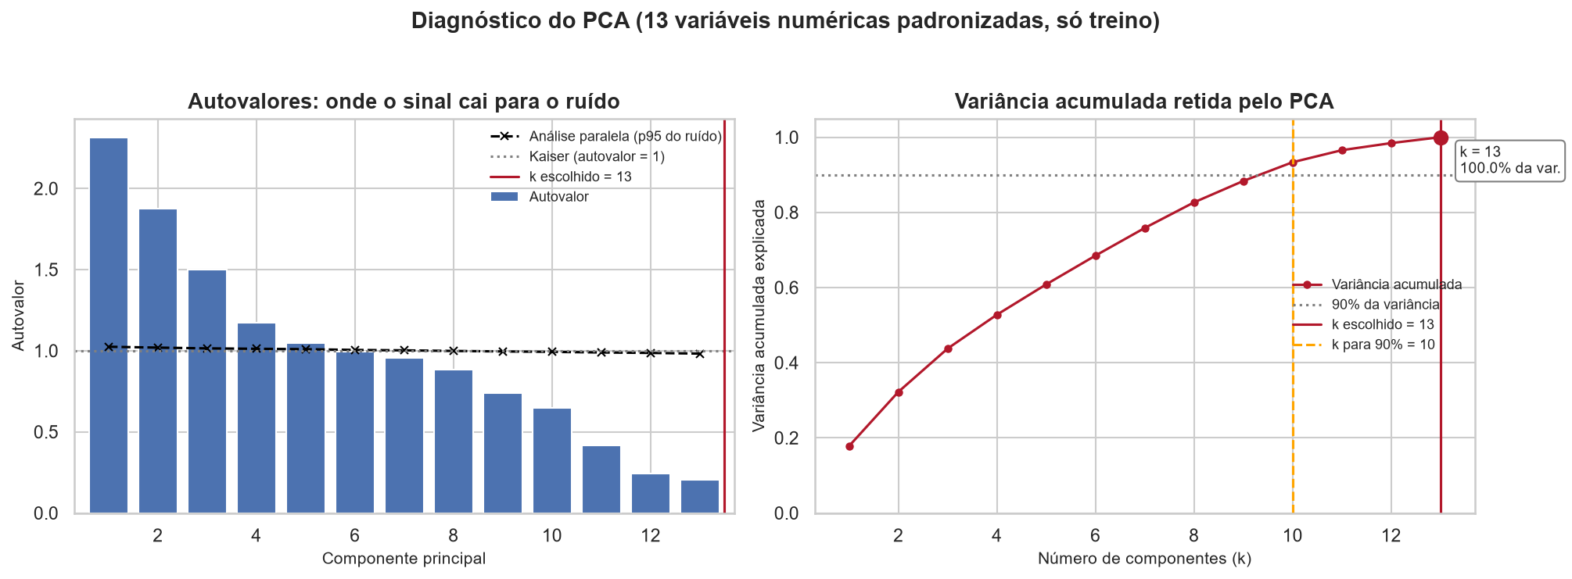
Quantas componentes? Os critérios de variância divergem
06 · PCA
Critério | k
Kaiser (autovalor > 1) | 5
Análise paralela | 5
90% da variância | 10
CV preditiva (1 EP) | 13
PCA no treino, sobre as 13 numéricas padronizadas.
Fonte: reports/figures/fig12 · tab13_pca_variancia.csv, tab14
Notes:
Não escolhemos k por percentual fixo. Variância alta não implica relevância para o alvo.

Slide 29
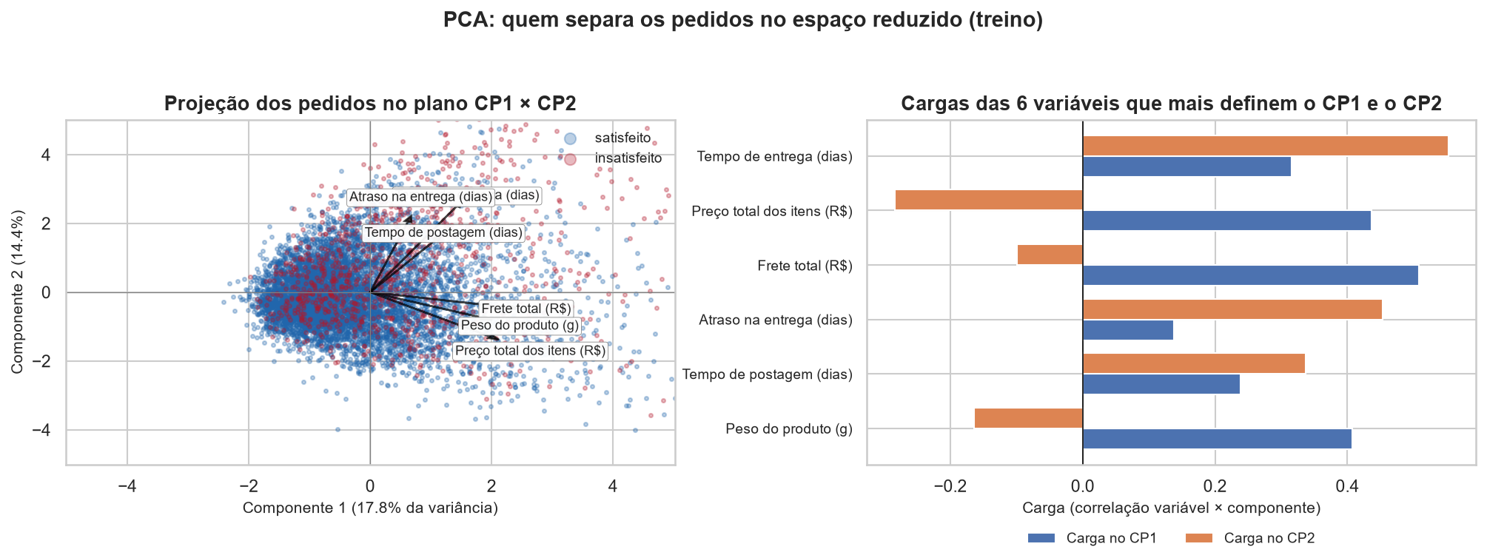
As componentes misturam variáveis e não separam as classes
06 · PCA
CP1 · custo e tamanho
Frete, preço e peso. AUC isolada 0,666.
CP2 · logística
Entrega, atraso e postagem. AUC isolada 0,639.
Nuvem única
Satisfeitos e insatisfeitos se sobrepõem: o PCA não usa o alvo.
Fonte: reports/figures/fig14 · tab18_pca_cargas.csv
Notes:
Ganho: compressão do bloco numérico. Perda: leitura direta das variáveis.

Slide 30
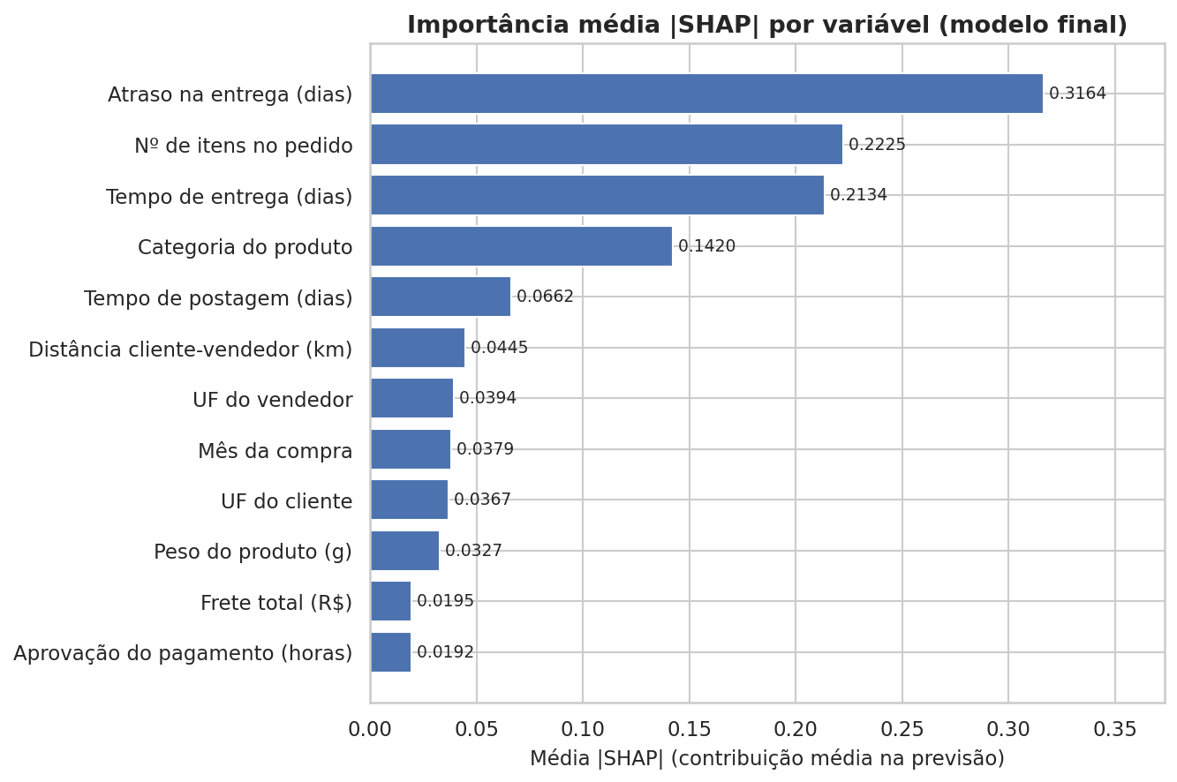
O que o modelo aprendeu: o prazo domina
07 · MODEL
Grupo de variáveis | Queda de AUC
Prazo e tempo de entrega | 0,196
Pedido: itens, preço, frete | 0,062
Produto | 0,017
Geografia | 0,007
Calendário | 0,001
Pagamento e aprovação | 0,001
Permutar o grupo inteiro evita dividir o crédito entre atraso e entrega.
Modelo da etapa model (HGB, taxa 0,08) · Fonte: reports/figures/fig15 · tab20_importancia_grupos.csv
Notes:
n_itens é o 2º no SHAP: pedidos com 2+ itens têm 26,8% de insatisfação contra 11,3%. A causa (envios fracionados) é hipótese.

Slide 31
Robustez: o desempenho cai fora do cenário ideal
07 · MODEL
0,766
0,690
0,692
Teste aleatório
Validação temporal
Modelo pré-entrega
cenário principal
treina no passado, testa nos 20% mais recentes
sem atraso_dias e entrega_dias
Para agir antes da entrega, o score é mais fraco: dados de rastreio ajudariam.
Fonte: outputs/resultados_modelo.json · validacoes_adicionais (AUC)
Notes:
O modelo principal usa o atraso realizado, só conhecido na entrega. Esta é a principal limitação de uso prático.

Slide 32
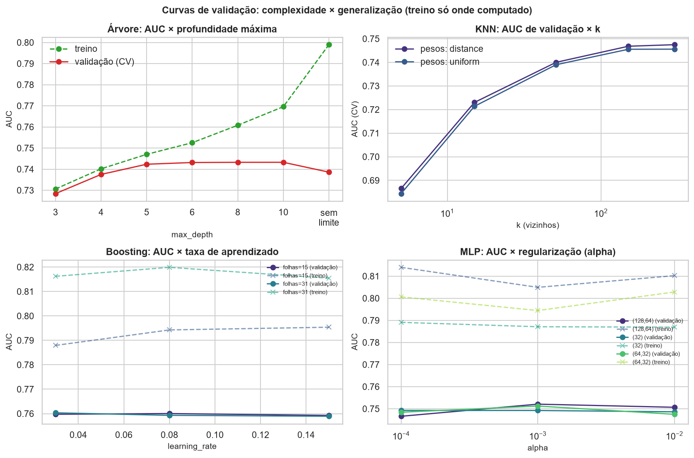
Complexidade × generalização: as curvas de validação
09 · MODELOS
Árvore
Treino sobe até 0,80 sem limite de profundidade; a CV estaciona em 0,743. Limitar profundidade e folha evita overfitting.
KNN
AUC cresce com k até 301: decisões locais são ruidosas com 142 colunas.
Boosting e MLP
Curvas quase planas: pouco sensíveis aos hiperparâmetros testados.
Fonte: reports/figures/fig24
Notes:
Linha tracejada: AUC no treino. Linha cheia: AUC na validação cruzada. A distância entre elas mostra o overfitting.

Slide 33
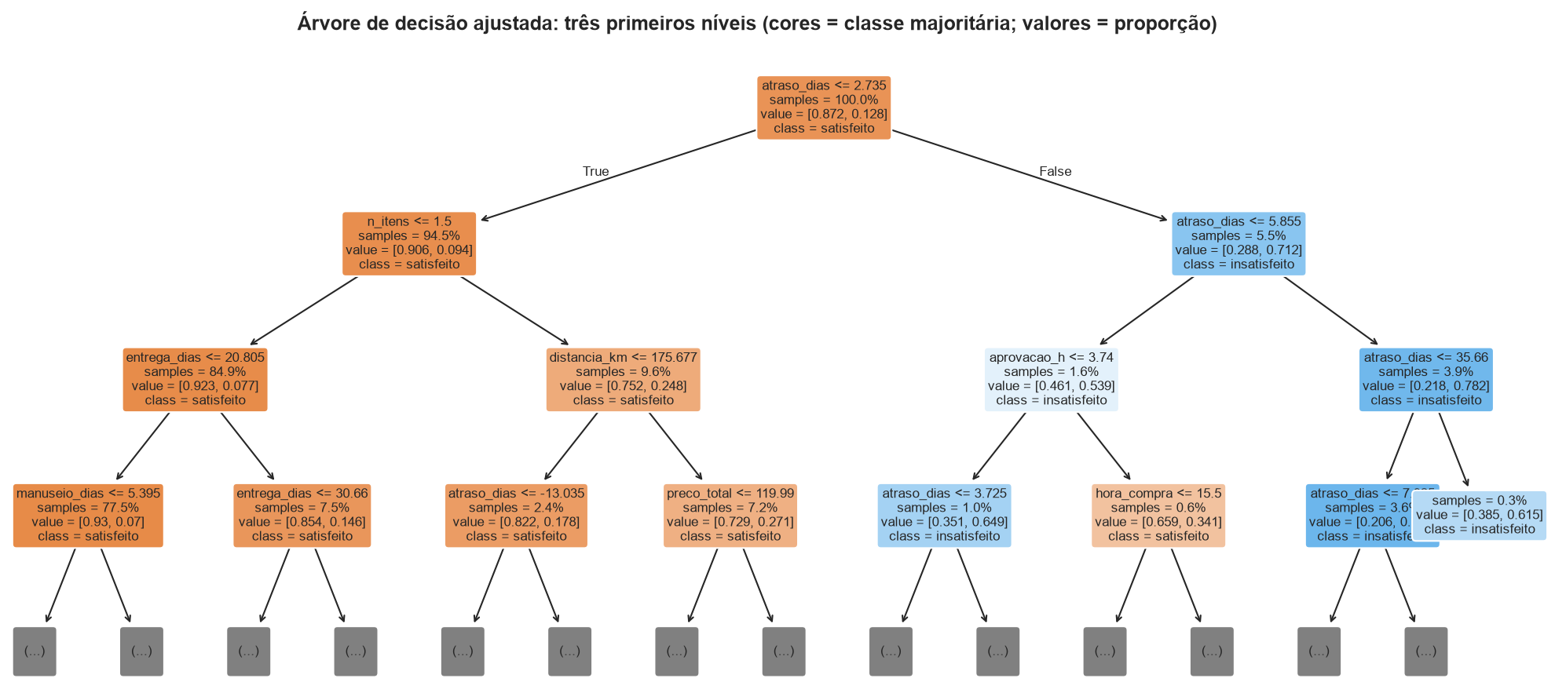
O ensemble supera a árvore, mas perde as regras legíveis
09 · MODELOS
Métrica | Árvore | Boosting
Precisão | 0,513 | 0,540
Recall | 0,408 | 0,425
F1 | 0,454 | 0,476
AUC | 0,748 | 0,766
Primeiro corte da árvore: atraso acima de 2,7 dias, o mesmo achado da EDA.
Fonte: reports/figures/fig26 · Fonte: reports/relatorio_modelos.md, seção 4.7
Notes:
O boosting melhora a AUC em 0,018, diferença significativa. A árvore continua útil para explicar: atraso, número de itens e tempo de entrega aparecem nos primeiros níveis.

Slide 34
Da evidência à ação
11 · RELATÓRIO
Achado | Evidência | Ação sugerida
Atraso na entrega | OR 11,6×; queda de AUC 0,196 | Priorizar o prazo prometido e alertar pedidos em risco
Pedidos com 2+ itens | 26,8% contra 11,3% | Investigar envios fracionados (hipótese)
Categoria e UF | office_furniture 22%; RJ 18% | Acompanhar por segmento
Frete e distância | |r| ≤ 0,16 | Efeito pequeno: não é a alavanca principal
Forma de pagamento | p = 0,094 | Sem associação: não priorizar
Fonte: reports/relatorio.md · README, resultados principais
Notes:
Associação não é causalidade: as ações são hipóteses a testar, por exemplo com experimento de prazo prometido.

Slide 35
Apêndice: as 19 features candidatas
13 · DICIONÁRIO
Feature | Significado
atraso_dias | Entrega real − prometida (dias)
entrega_dias | Compra até entrega (dias)
manuseio_dias | Compra até postagem (dias)
aprovacao_h | Compra até aprovação (horas)
n_itens | Nº de itens no pedido
preco_total | Soma dos preços (R$)
frete_total | Soma dos fretes (R$)
frete_ratio | Frete / valor do pedido
distancia_km | Distância cliente–vendedor
peso_g | Peso do produto (g)
Feature | Significado
n_fotos | Fotos do anúncio
n_parcelas | Parcelas do pagamento
hora_compra | Hora da compra
dia_semana_compra | Dia da semana
mes_compra | Mês da compra
categoria_grupo | Categoria do produto
uf_cliente | Estado do cliente
uf_vendedor | Estado do vendedor
pagamento_tipo | Forma de pagamento
Dicionário completo, com as tabelas brutas: reports/dicionario_dados.md
Notes:
Material de apoio para perguntas.

